Slide 1
TRƯỜNG TIỂU HỌC ÁI MỘ A
Bài giảng điện tử Tiếng Việt lớp 2
TẬP VIẾT: CHỮ HOA P

Slide 2
Bài
31
ÁNH SÁNG CỦA YÊU THƯƠNG
TIẾT 3. VIẾT

Slide 3
Yêu cầu cần đạt
Biết viết chữ hoa P: cỡ chữ vừa và nhỏ.
Viết câu ứng dụng “ Phượng nở đỏ rực một góc trời .” theo cỡ chữ nhỏ, chữ viết đúng mẫu, đều nét và nối chữ đúng quy định.

Slide 4
Hướng dẫn viết chữ hoa P

Slide 5
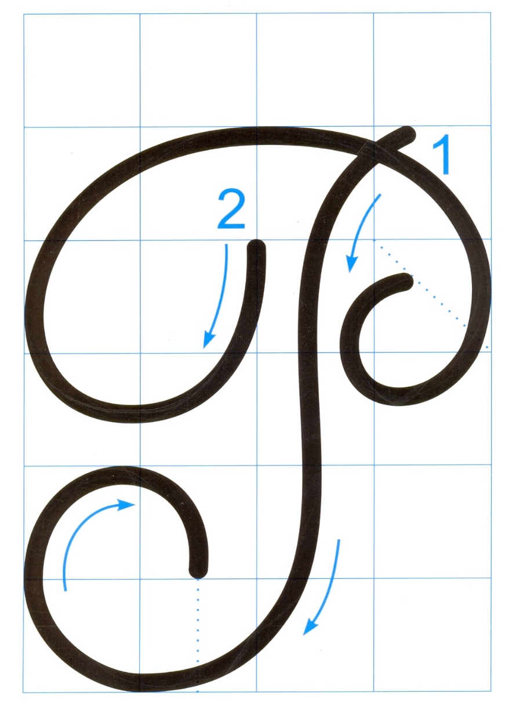
4 ô li
Chữ hoa P gồm 2 nét:
Nét 1 là nét móc ngược trái, phía trên hơi lượn đầu móc cong vào phía trong (giống nét 1 ở chữ B).
5 ô li
Nét 2 là nét cong trên (2 đầu nét lượn vào trong không đều nhau).

Slide 6
Hướng dẫn viết chữ hoa P

Slide 7
Con có nhận xét gì về chữ hoa P cỡ vừa và cỡ nhỏ?

Slide 9
Câu ứng dụng

Slide 10
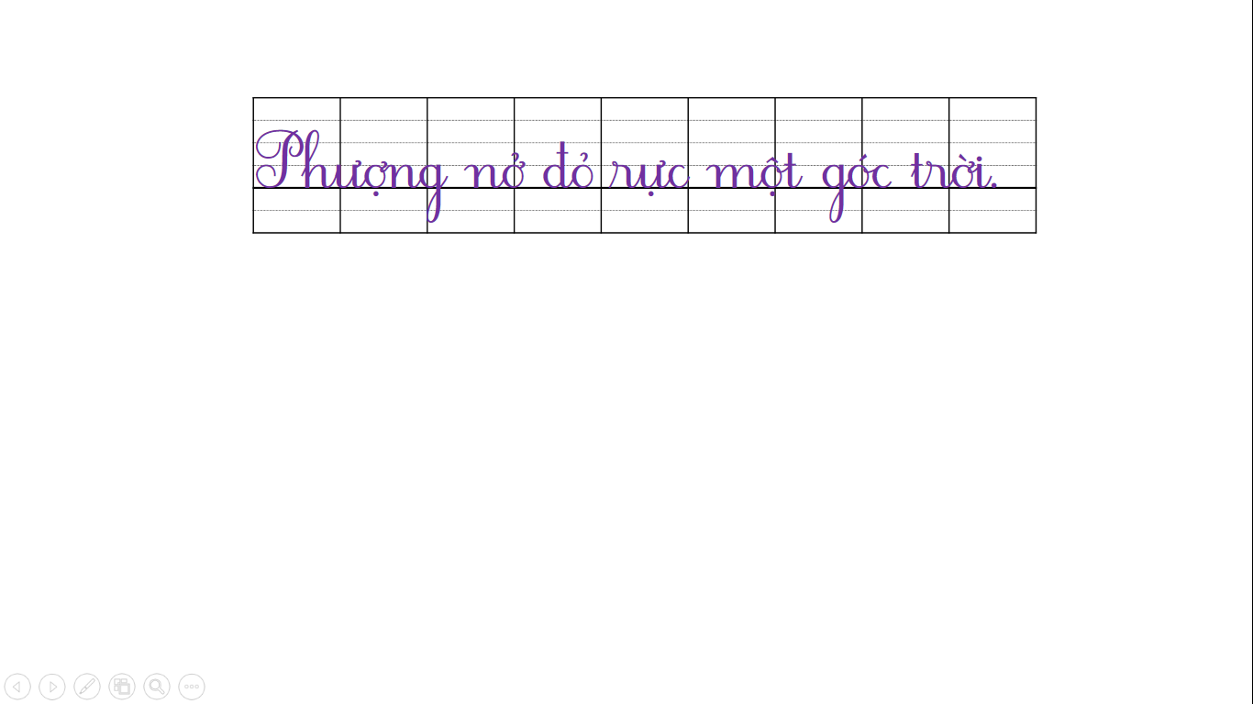
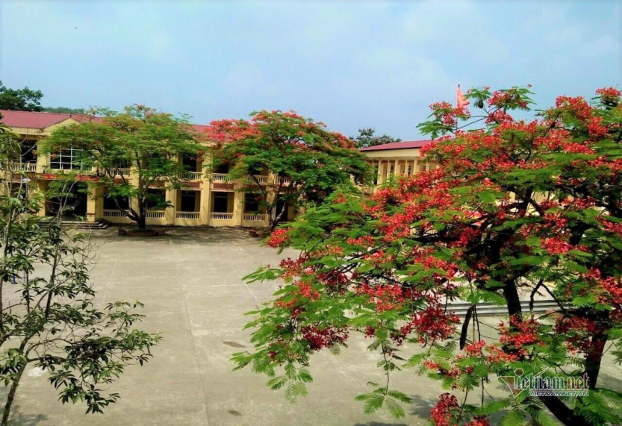
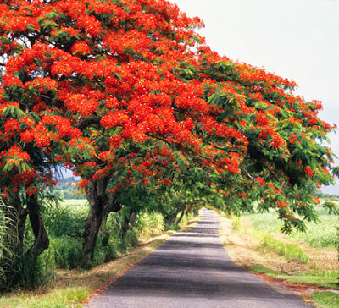
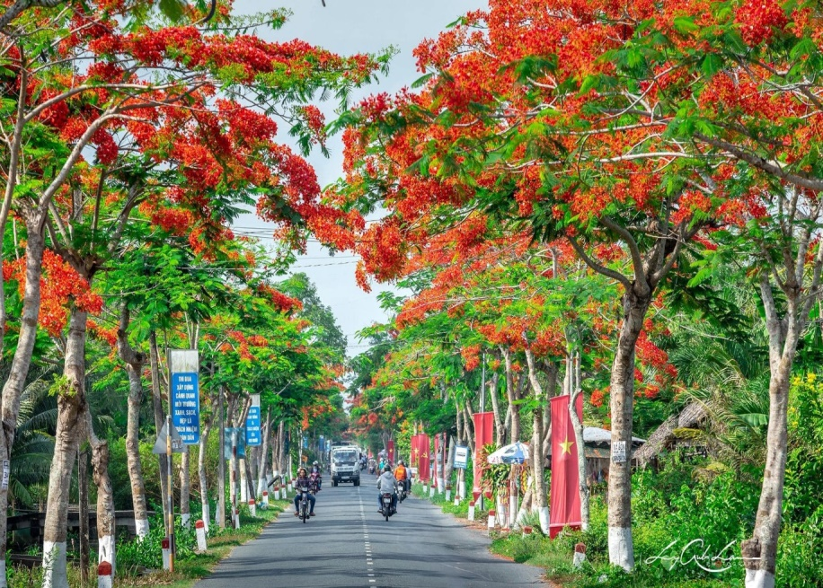
Hoa phượng nở báo hiệu mùa nào đến?
Hoa phượng nở báo mùa hè tới.

Slide 11
Nêu độ cao của các con chữ có trong câu ứng dụng?
Con chữ P, h, g cao 2 li rưỡi.
Con chữ t cao 1 li rưỡi.
Con chữ đ cao 2 li.
Các con chữ còn lại cao 1 li.

Slide 12
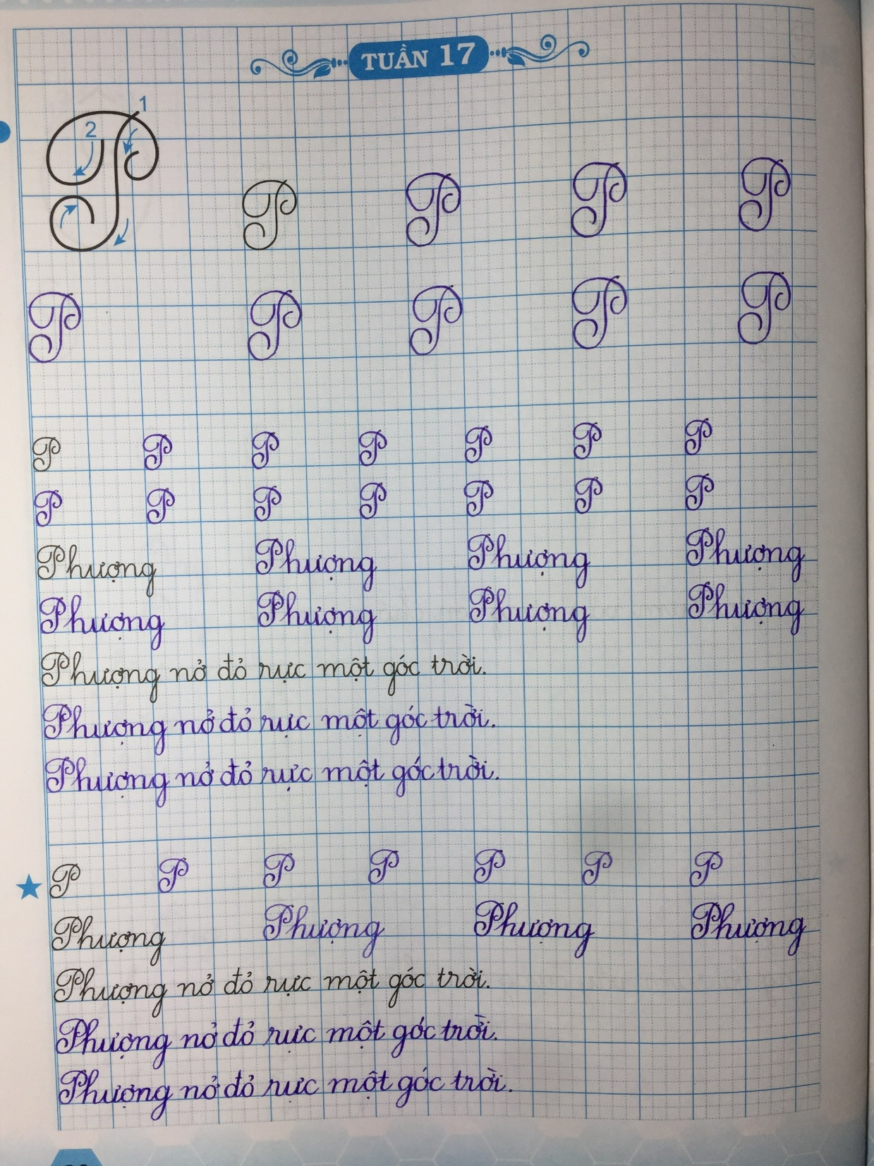
Bài viết tham khảo

Slide 13
DẶN DÒ
Hoàn thành vở tập viết trang 36.

Slide 14
Tạm biệt và hẹn gặp lại
các con vào những tiết học sau!

